Slide 1

A reziliencia fejlesztésének lehetőségei
az egyetemi oktatásban
Dr. Pásztor Enikő Judit
egyetemi docens
(BPK Neveléstudományi és Pszichológiai Intézet)
pasztor.eniko@uni-sopron.hu
2024. 02.06.

Slide 2

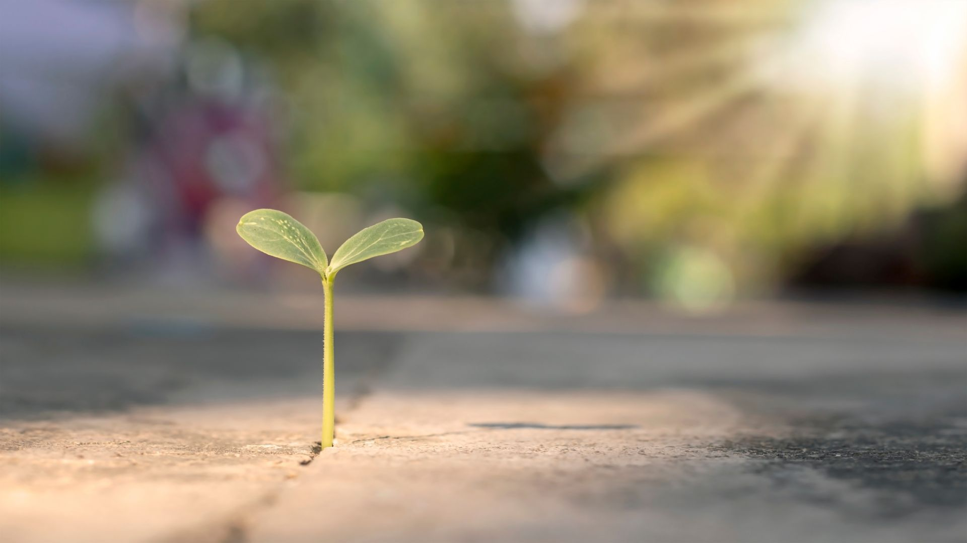
„Pesszimista az, aki nehézségeket csinál a lehetőségeiből;
optimista az, aki a nehézségeiből lehetőségeket teremt.”
Robert Mansell

Slide 3
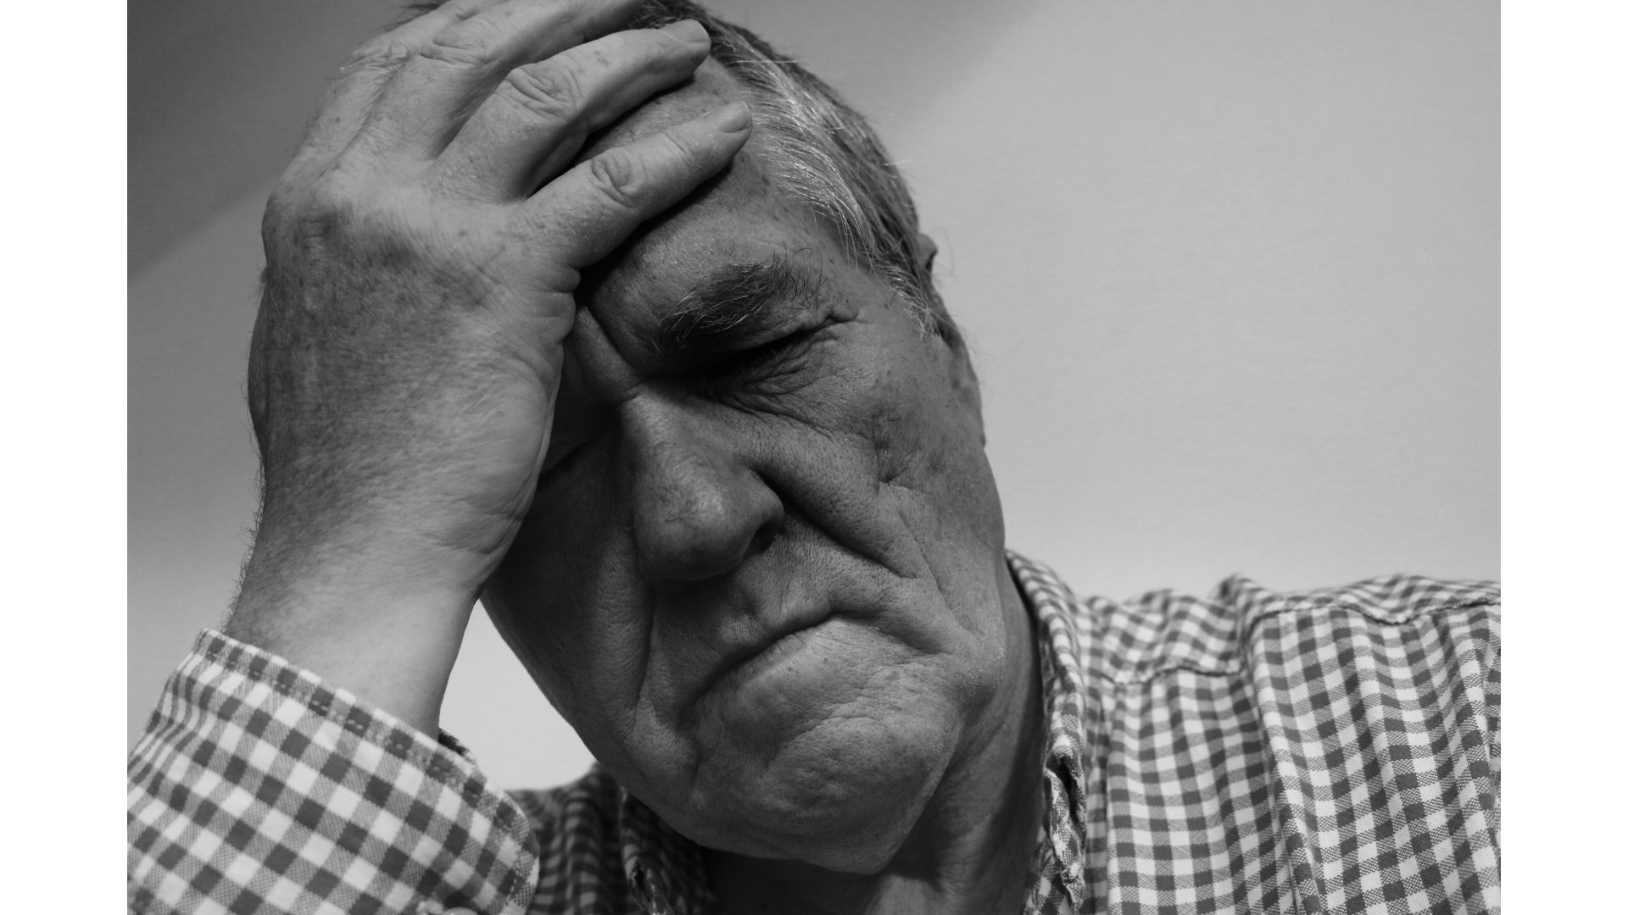
Nehézségek…
Mit is értünk a nehézségeken?
  Az emberek többsége
  hajlamos a legkisebb nehézségeket is felnagyítani.

Slide 4
Pesszimista-e a magyar?
„A pesszimizmus a köztudatban élő jellemzője a magyaroknak, része a magunkról alkotott sztereotípiának.
A különböző módszertannal dolgozó hazai és nemzetközi optimizmus-, elégedettség- vagy boldogságvizsgálatok (pl: ESS, WHO kutatásai) alapján azt mondhatjuk, hogy van alapja azt feltételezni, hogy a magyarok pesszimisták, mivel ezekben a felmérésekben a magyarok a kevésbé optimista vagy boldog nemzetek közé tartoznak.„
/Dr. Koltói Lilla, Károli Gáspár Református Egyetem/

Slide 5
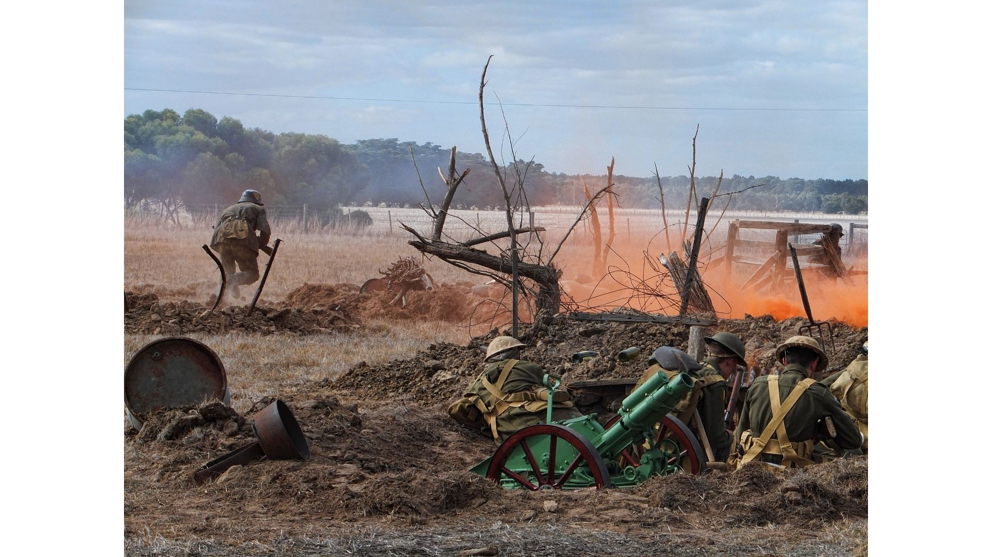
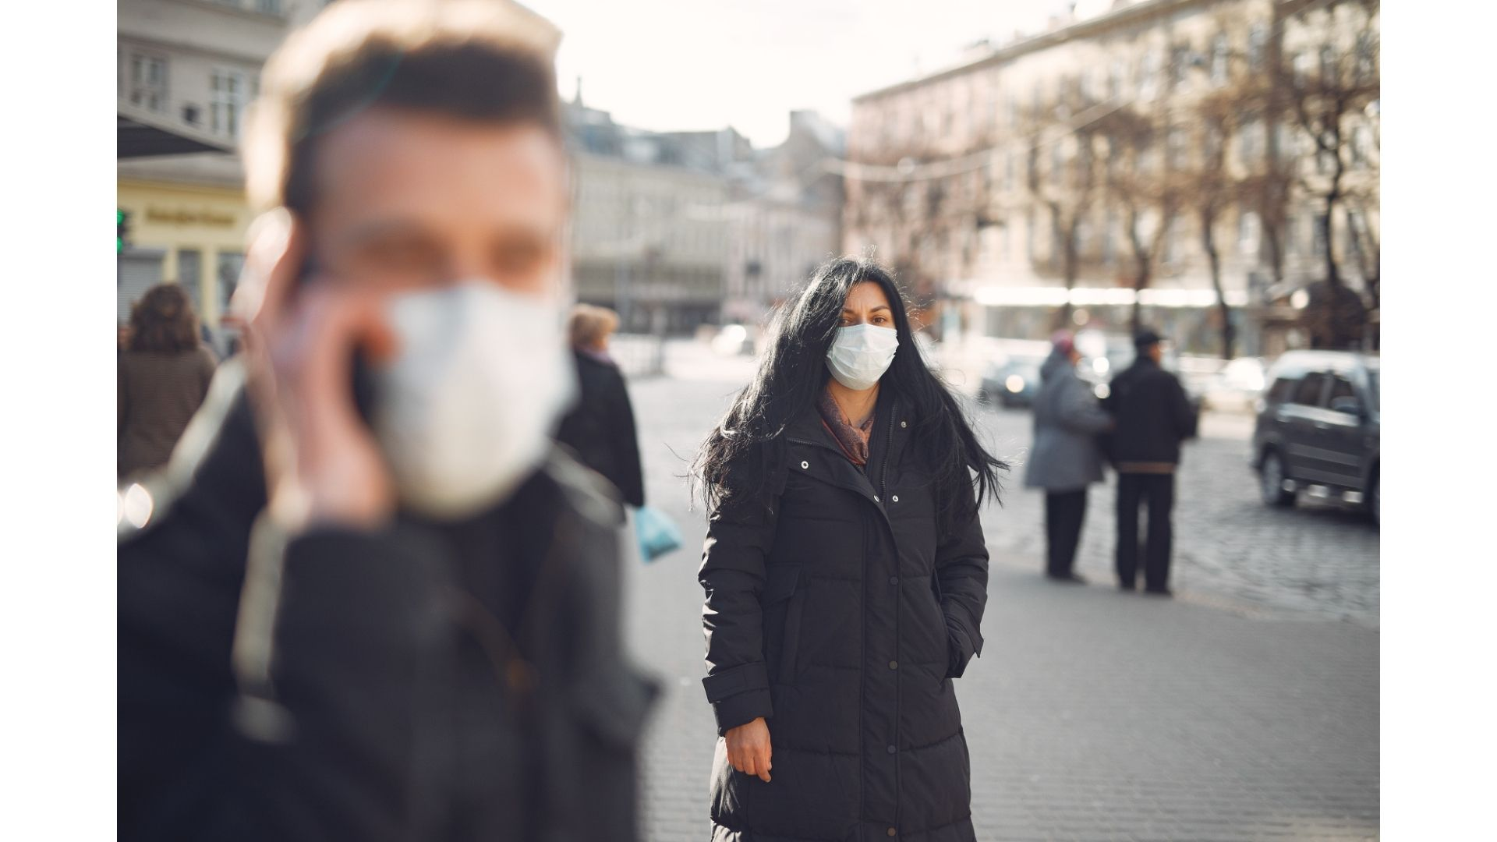
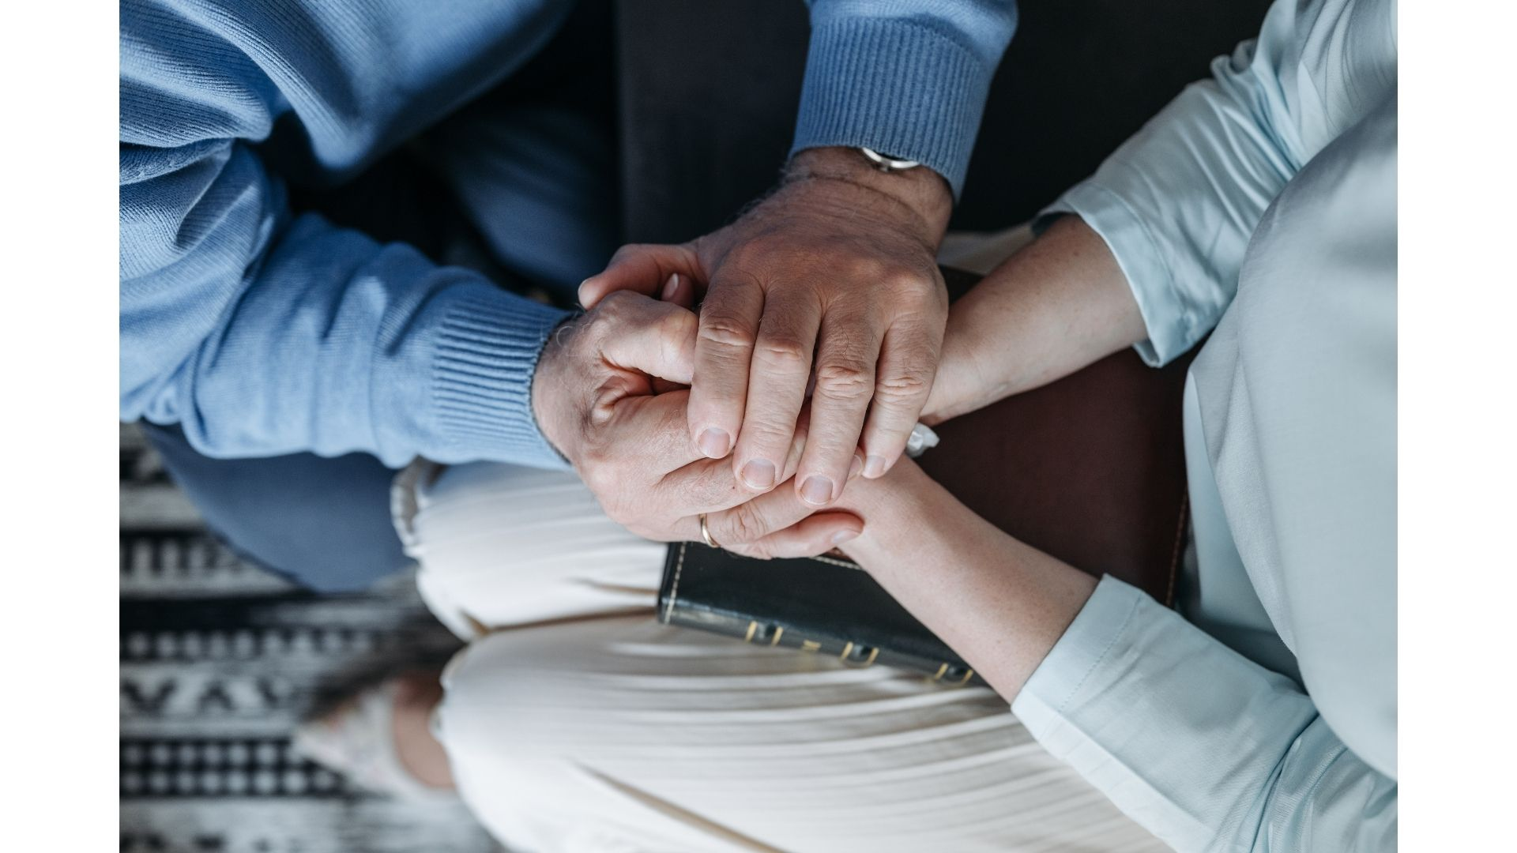
Az élet valódi nehézségei
Világkrízisek
Háborúk
Világjárványok
Gazdasági válságok
A munka elvesztése
Egy szeretett személy elvesztése
Az egészség elvesztése

Slide 6
Krízisek
Krízis: görög eredetű „krizei” szóból származik
Jelentése: válság, fordulat, döntés.
Benne van a lehetőség, az esély is.
Jó és rossz kimenetelű egyaránt lehet.
Fordulópontot jelöl, ahol eldől a dolgok további kimenetele.
Krízis:
Veszély + Esély

Slide 7
Krízishelyzetek
Mindennapi életünk elkerülhetetlen velejárói.
Ezek hatására a legkiegyensúlyozottabb személyiségben is eluralkodhat a bizonytalanság, a kétségbeesés érzése.
Elvész a biztonságérzet, ideiglenesen felborul a világ rendje, összeomlik a stabilnak vélt énkép.

Slide 8
A krízis szakaszai:
A kiváltó hatás ideje órákban mérhető,
a megrettenés és nyugtalanság időszaka néhány napig tart
az új helyzethez való alkalmazkodás heteket vehet igénybe,
helyre áll az egyensúly néhány hónap alatt

Slide 9
A krízisben lévő személy tünetei (Csiszér és Füri, 1985)
A személy figyelme elsősorban a problémára irányul, azon belül is annak valamely részletére.
Elgyötört; félelmek, szorongások kínozzák.
Impulzivitás jellemzi, érzelmi reakcióit kevéssé tudja kontrollálni.
Alacsony hatékonyság a különböző tevékenységekben.
Interperszonális kapcsolatai megváltoznak, a segítségelvárás a fő motivációja.
Nincs jövőképe.
Problémáit nem képes átlátni, átgondolni.

Slide 10
Mi lehet a megoldás?

Slide 11
Milyen kompetenciák és képességek kellenek a nehézségek leküzdéséhez?

Slide 12

Reziliencia
A reziliencia egy lelki ellenállóképesség, rugalmas alkalmazkodó képesség.
Legáltalánosabb értelemben egy olyan képesség, amely által az erőteljes, meg-megújuló, vagy akár a sokkszerű külső hatások ellenére is sikeres alkalmazkodásra vagyunk képesek.
Nehéz helyzetek utáni rugalmas felpattanás.

Slide 13
Reziliencia
A pszichológiai rugalmasság tudatos jelenlétet jelent, valamint az adott nehéz helyzet elfogadását, ami ez esetben nem beletörődést jelent, hanem annak felismerését hogyan lehet az adott helyzetből a legjobbat kihozni, illetve a legkisebb sérüléssel túl lenni rajta.

Slide 14
A reziliens ember jellemzői
belső kontroll képessége,
empátia,
optimizmus,
pozitív énkép,
a változások pozitív kezelése
én-hatékony viselkedés.

Slide 15
A reziliens ember további jellemzői:
Tudja, hogy a szenvedés az élet része.
Tudja befolyásolni, hogy mire fókuszálja a figyelmét.
Felteszi a kérdést:
„Amit csinálok, segít nekem vagy árt?"

Slide 16
A reziliencia az egészségi állapotunkat is befolyásolja
Hatással van:
a krónikus betegségekre,
a cukorbetegségre,
a daganatos betegségekre,
a depresszióra és
a Parkinson kórra.
A magas reziliencia szint megvédhet bizonyos pszichiátriai betegségekkel szemben, sőt segít a jobb életminőség elérésében és az önmegvalósításban is.

Slide 17
Hogyan tudunk reziliens emberré válni?

Slide 18
Rezilienciamodell
A családi színtérhez (szülőkkel való kapcsolat) és az egyéb közösséghez köthető összetevők (családtagok, ismerősök, barátok, rokonok szerepe, támogatása)
Énhatékonyság színtere
  Mennyire hiszünk önmagunkban, az élet értelmében,
  van-e vallásos hitünk,
  van-e életcélunk,
  van-e pozitív jövőképünk,
  mennyire vagyunk képesek az érzelmeinket felismerni és megélni azokat teljes valójukban, nem pedig tagadva, hárítva azokat.

Slide 19
A reziliencia szerepe a közösségfejlesztésben
Hogyan találja meg a szerepét, helyét egy személy egy adott közösségben?
Hogyan segítik egymást a közösség tagjai?
Mennyire stabil és szeretetteljes az adott közösség.
Az egyén teljesítményét jelentősen befolyásolja az, hogy mennyire érzi megbecsültnek, befogadottnak magát a számára fontos közösségben.

Slide 20
Hogyan tudjuk elősegíteni a rezilienciának a kifejlődését?
Biztonságot nyújtó környezettel,
Érzékenységgel, nyitottsággal egymás szükségleteire,
Hálával,
Egymás felé a bizalom kiépítésével,
A másik önbecsülésének, önbizalmának az erősítésével,
Optimista hozzáállással,
Kihívást jelentő, de ugyanakkor teljesíthető követelmények támasztásával,
Egyénre szabott támogatás nyújtásával,
Bátorítással és konstruktív visszacsatolással.

Slide 21
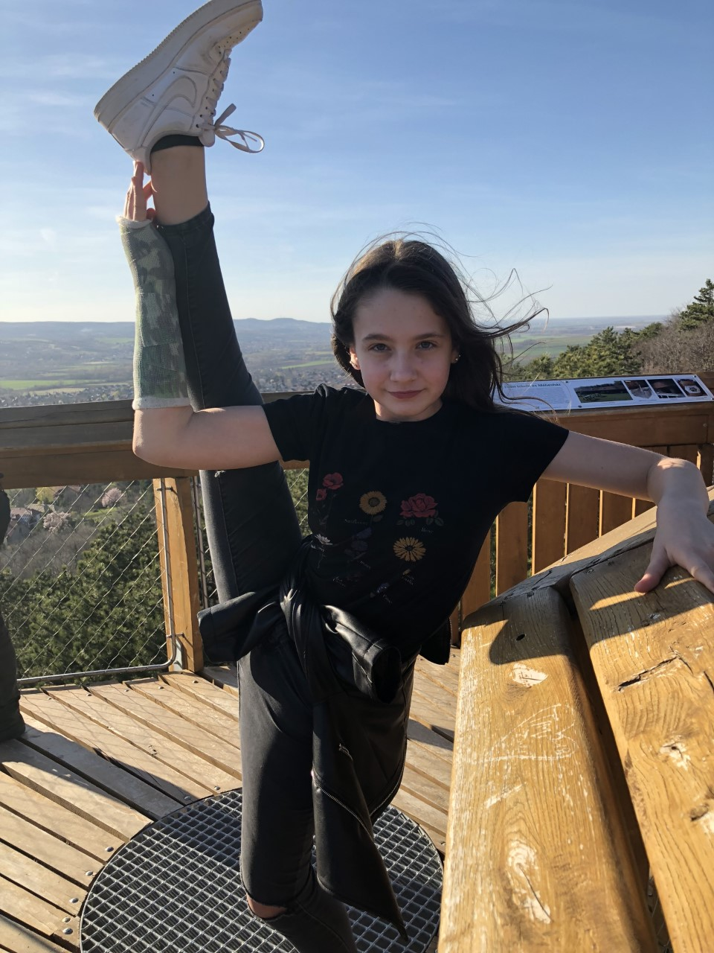

Slide 22
Rituálék
A tudományos világ figyelme egy ideje újra a rituálékra fókuszál.
A világban tapasztalható óriási átláthatatlanság,
a családok és egyéb közösségek széthullása a rituálék újrafelfedezését eredményezte (Assmann J. 1992).

Slide 23
A tér és idő jelentősége
A rituálék térhez és időhöz egyaránt kötöttek.
A rituálék többek között abban is segítenek, hogy bevezessük a gyermekeket a társadalom időrendjébe. Az óvodás gyermekek nem ismerik az órát, teljesen más időérzékkel rendelkeznek, mint a felnőttek. Az időt leginkább az események, a történések egymásutániságából érzékelik.
A rituálékkal szerkezetet adhatunk a napnak.
Az idővel való rituális bánásmódban jön létre az idő kompetenciája, mint szociális kompetencia. (Wulf Ch. 2007).

Slide 24
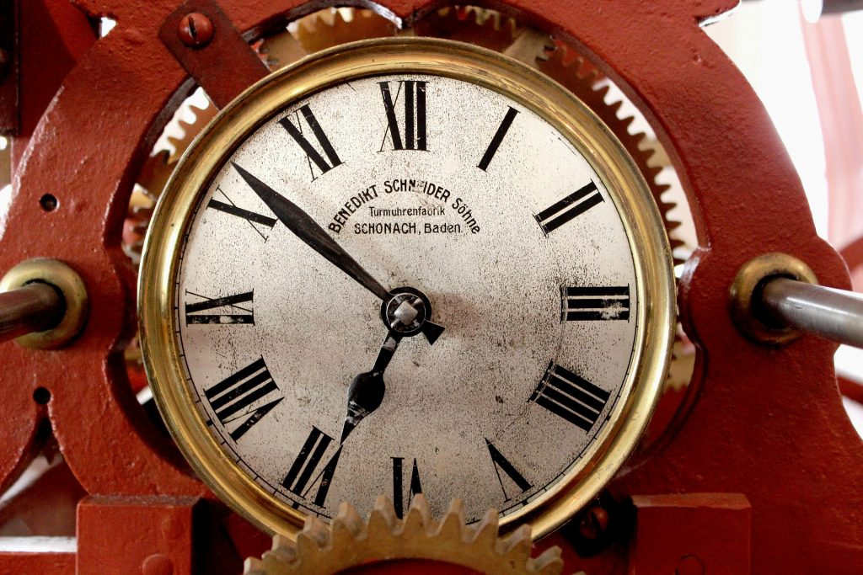
Az idő jelentősége
Az óvodás gyermekek is az időt spirálszerű körforgásként élik meg. A folyton visszatérő, ciklikusan megjelenő elemek pedig biztonságot adnak számukra.
Az életükbe naponta beiktatott rituálék segítik őket az időben való tájékozódásban (Németh 2010).

Slide 25
A rituálék szerepe
A rituálékban „egy időre megnyugszik a világ, és benne mi is” (Heiko Ernst, idézi Grün 2008, p. 14).
A rituálék segítségével otthonra találunk.
Általuk helyreáll a rend és a biztonság, mintegy kompenzálva a hétköznapok rendetlenségét.
Közösséget, szociális kapcsolatokat, közös vonásokat teremt.
Segít értelmezni és rendezni az emberi viszonyokat.
Nélkülözhetetlen a vallásban, a politikában, a gazdaságban, a tudományos életben, de a családban éppúgy, mint az oktatási-nevelési intézményekben, így az egyetemeken is.

Slide 26
A rituálék
Nagy jelentőséggel bírnak,
Összetartó erejük van,
Megerősíthetik a közösség egységét,
Kifejezhetik a közösség sajátos arculatát biztosító közös érzéseket és gondolatokat,
Tisztázzák a szerepeket, a működésmódokat, a szerepelvárásokat,
Meghatároznak bizonyos szabályokat, amelyekhez tartva magát a közösség minden tagja tudja, hogy „a mi közösségünk ilyen”,
Biztos pontot jelentenek az életünkben,
Átvezetnek egyik életfázisból a másikba,
Erősítik a kiszámíthatóságot, a biztonságot és a stabilitást,
Meghatározó szerepet játszanak a mindennapi életünkben, ünnepeinkben és átmeneti állapotainkban egyaránt.

Slide 27
Közösségi rítusok
A rituálék minden közösség életében jelen vannak.
Számos kutatás bizonyítja, hogy a közösség életében jelen lévő kellőképpen rugalmas, érzelemteli és folyamatos rituálé egészségvédő hatással rendelkezik.
Ha a közösség tagjai leülnek együtt, beszélgetnek, megosztanak egymással élményeket, érzéseket, az kihat a lelki és testi egészségre.
A családban a gyermekek egészségesebben táplálkoznak, és a szülők egyéb egészségmagatartással kapcsolatos viselkedéseket is jobban figyelemmel kísérhetnek.
A családban pl. a gyermekek a családi rituálék során konfliktus-megoldó technikákat, megküzdési stratégiákat sajátíthatnak el.

Slide 28
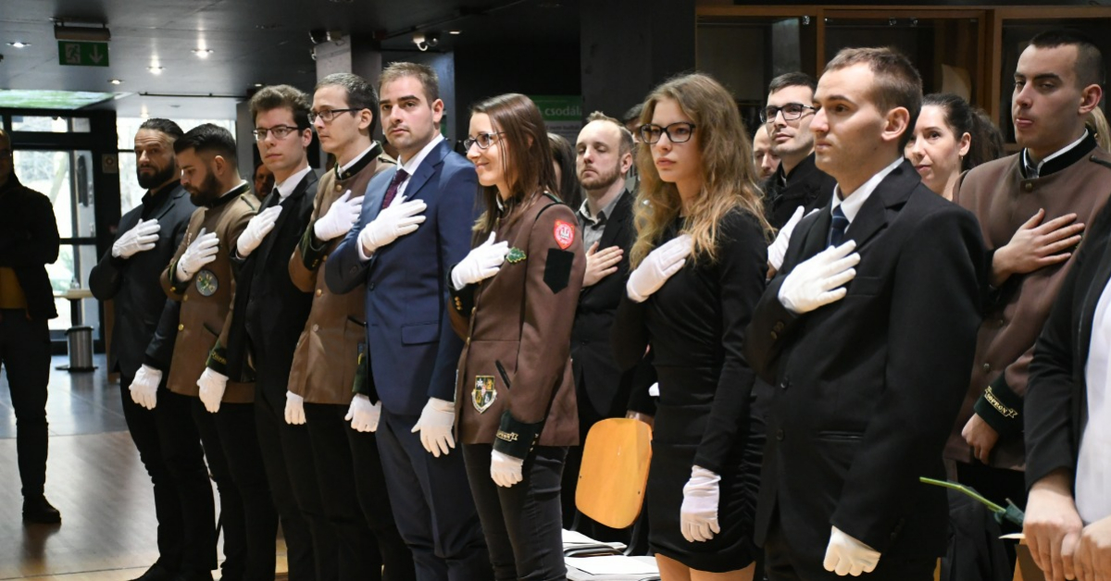
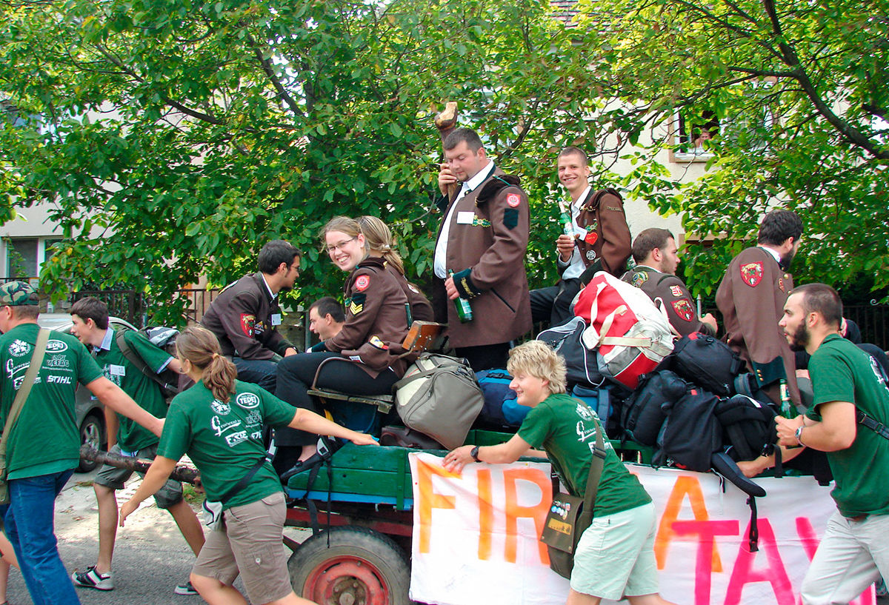
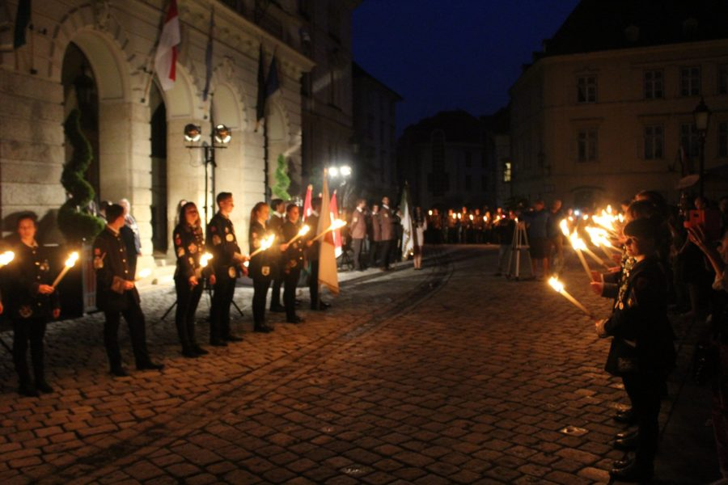
Az egyetemi élet rituáléi és azok jelentősége

Slide 29
Az egyetemi rituálék típusai
Egyetemi ünnepek és ünneplések,
Egyetemi hagyományok
Ritualizált mindennapi közösségi interakciók (Wolin, Bennett, 1988)

Slide 30
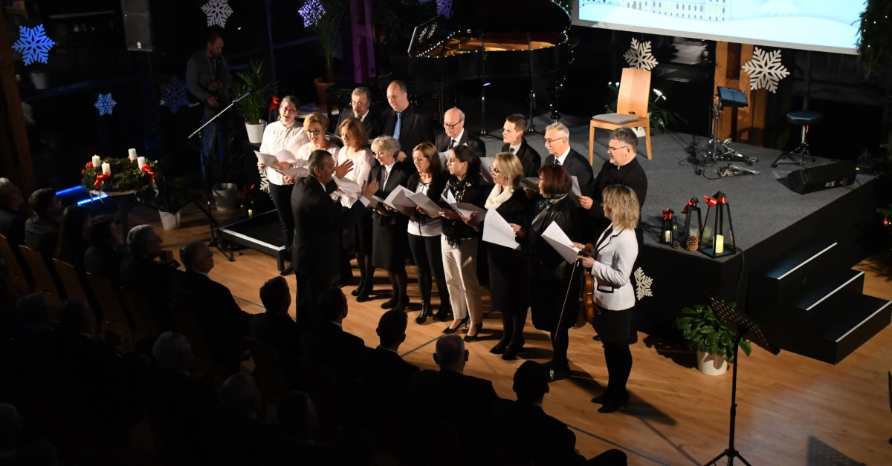

Egyetemi ünnepek és ünneplések

Slide 31
Egyetemi hagyományok
Selmeci hagyományok…
„A hagyomány szerepe értékteremtő, ugyanakkor megőrző képessége minden nemzet és közösség életében alapvető ragasztóként funkcionál.

Slide 32
Ritualizált mindennapi egyetemi interakciók
Ez a rituálék olyan csoportját jelenti, amely a mindennapi élet szervezésében játszik fontos szerepet.
Pl.: köszönés (Jó szerencsét!)
Ki főzi a reggeli kávét az irodában?
Hogyan tartjuk az intézeti értekezleteinket?
Együtt ebédelünk-e vagy mindenki megoldja valahogyan?
Ezekben az interakciókban a tagok szerepe is élesen kirajzolódik, és gyakran nem tudatos viselkedésmódok jellemzőek.
Kevésbé kötöttek és
Könnyebben változnak az idők során.

Slide 33
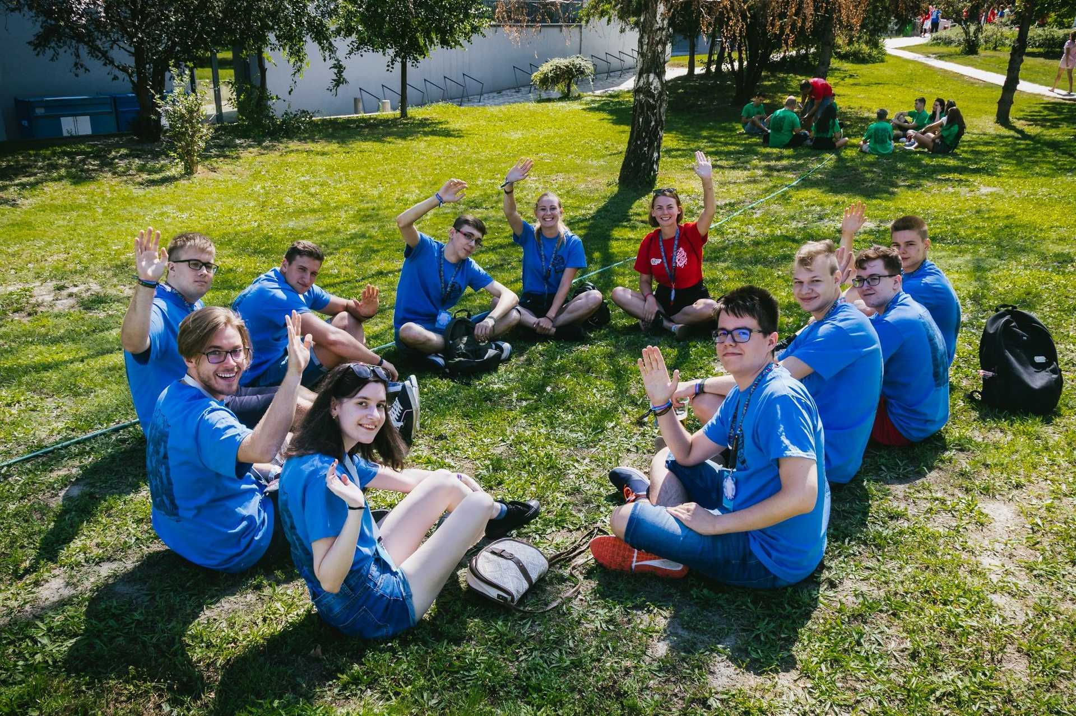
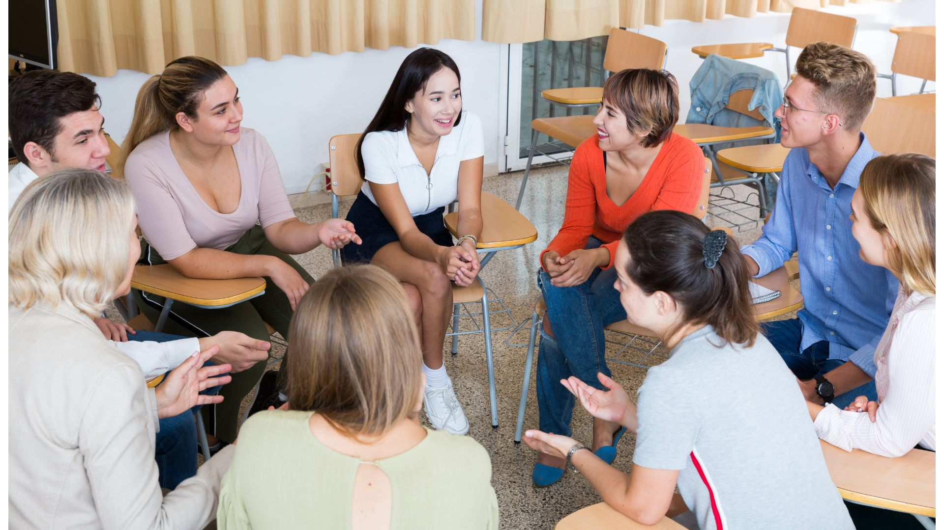
Beszélgetőkörök
A csoport térben való elhelyezkedése is azt sugallja, hogy összetartozunk.

Slide 34
„A rituálék szerkezetet adnak életünknek.
Mélységgel és színnel telítik azt. Lehetővé teszik számunkra, hogy mi magunk éljük meg életünket, ahelyett, hogy csak folyni hagyjuk.
Elmélyítik az egymás iránti kapcsolatokat.
Mindenekelőtt azonban a rituálék megmutatják, hogy életünket Isten előtt és Istennel éljük, hogy Isten áldása kísér minket, és Isten gyógyító és szerető közelsége mindig és mindenütt körülölel bennünket.
A rituálék maguk is áldássá válhatnak életünk és közösségünk számára.”
(Anselm Grün: Ünnepek és szokások, amelyek megszépítik életünket)

Slide 35
ÉNTÖRTÉNET

Slide 36


Slide 37


Slide 38


Slide 39
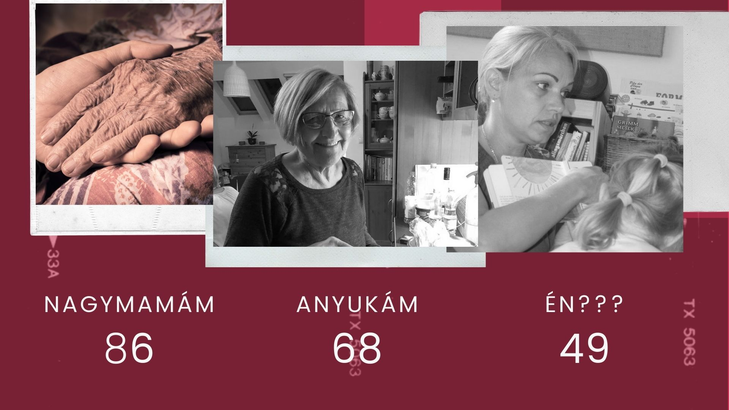

Slide 40
Kezdetét vette eddigi életem legnehezebb időszaka
A gyász és egyéb nehéz helyzetek elfogadásának öt fázisa:
- düh,
- alkudozás,
- tagadás,
- depresszió,
- belenyugvás
Nálam ez nem így volt!!!
Én = reziliens ember
Reális helyzetértékelés – Ez egy halálos betegség
De én meg akarok gyógyulni!
Mindent megteszek ennek érdekében:
  Hiszek az orvosaimnak
  Akarom a kezeléseket
  Életmódot váltok
  Rendezem a rendezetlen viszonyaimat

Slide 41


Slide 42
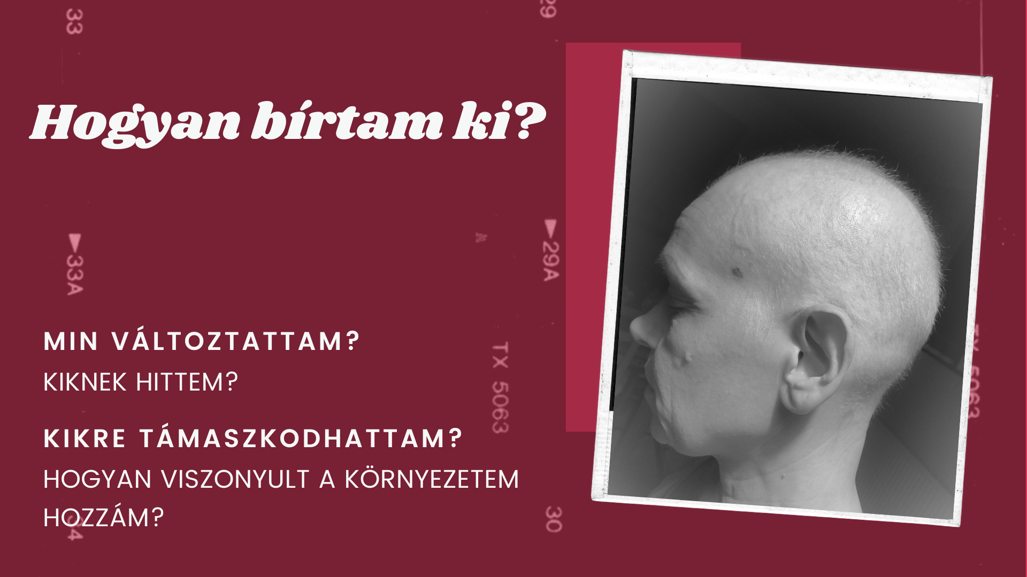

Slide 43

Mire nevelnek a nehézségek és hogyan fordíthatók ezek a javunkra?

Slide 44
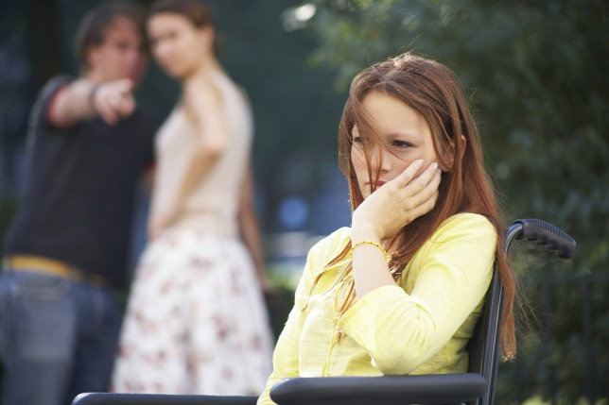
Mire nevelnek másokat az én nehézségeim?
Inklúzió (befogadás) - Kirekesztés

Slide 45
Mire nevelnek másokat az én nehézségeim?
Vigyázzanak jobban az egészségükre!
Járjanak el szűrővizsgálatokra!
Legyenek elfogadók és befogadók!
Tudjanak viszonyulni a daganatos betegekhez!
Tudjanak valódi segítséget adni a rászorulóknak!
Ne féljenek!
Arra, hogy ha ők is valamilyen nehézséggel szembesülnek, tudják, hogy van kiút.

Slide 46
„[…]optimista az, aki a nehézségeiből lehetőségeket teremt.”

Slide 47
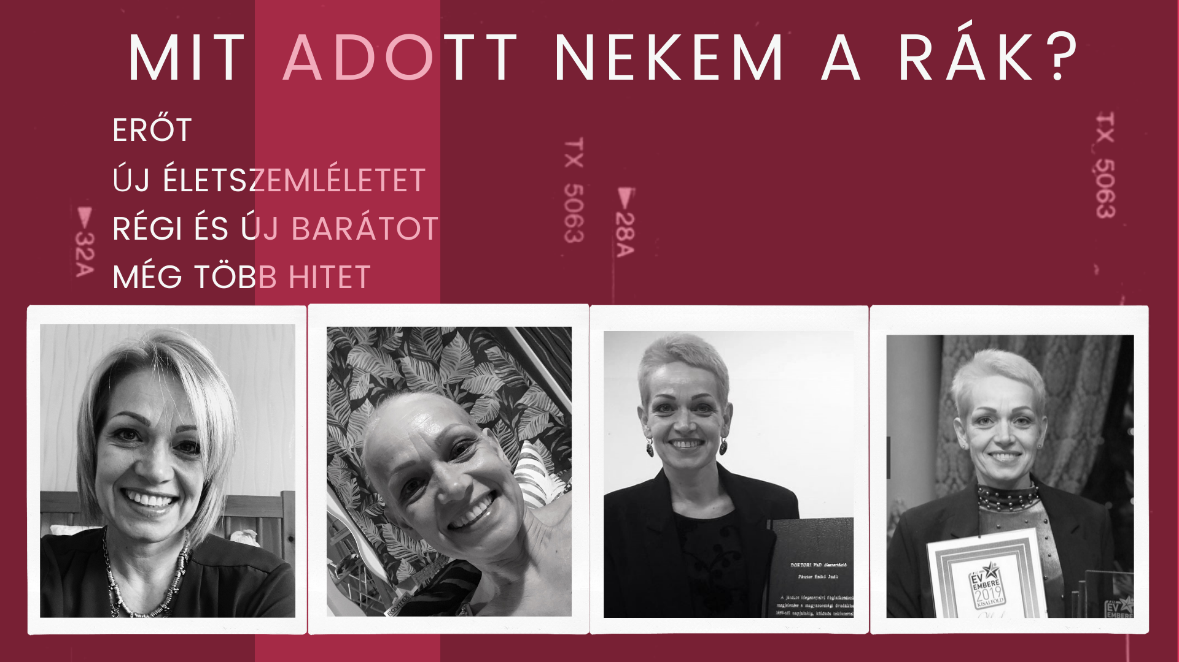

Slide 48
KÖSZÖNÖM
A MEGTISZTELŐ FIGYELMET!

